Slide 1
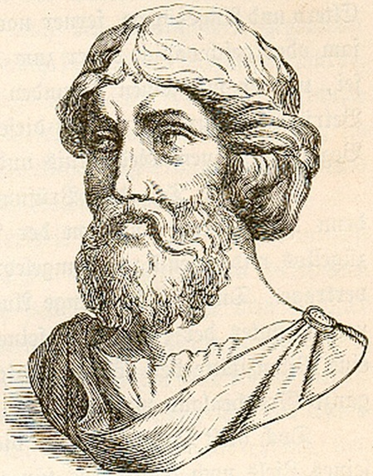
창의적 인물 조사 피타고라스
2021112030 황지민

Slide 2
목차
피타고라스의 배경
피타고라스의 업적
배울 점
왜 창의적인물이라 생각하는가?

Slide 3
피타고라스의 배경
1

Slide 4
피타고라스의 삶
기원전 6세기 무역 상인의 아들로 태어남
스승 탈레스 밑에서 여러 지역을 돌아다니며 공부
피타고라스 학파를 만들고 학문을 연구

Slide 5
피타고라스의 업적
2

Slide 6
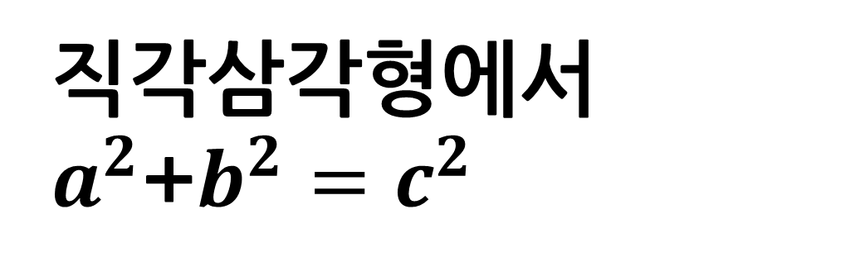
피타고라스 정리
c
직각삼각형에서
$a^{2}$+$b^{2}=c^{2}$
a
b

Slide 7
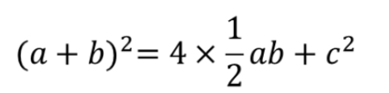


피타고라스 정리 증명
b
a
a
b
c
c
c
b
c
a
a
b

Slide 8
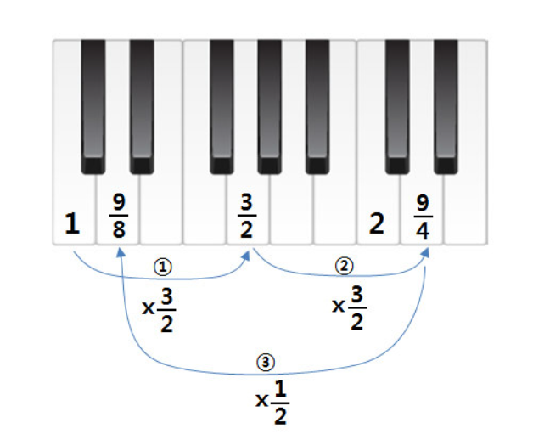
피타고라스 음률
피타고라스는 음향학에도 관심이 있었다.
‘수’를 이용하여 아름다운 화음을 만들어낸다.
이것을 피타고라스 음률이라고 한다.

Slide 9
배울 점
3

Slide 10


배울 점
창의적인 사고력
2. 배우고자 하는 의지

Slide 11
왜 창의적인가?
4

Slide 12
왜 피타고라스인가?
기원전에 피타고라스 정리를 발견
수학 뿐만 아니라 여러 학문을 연구
내가 수학에 재미를 느낄 수 있었던 이유

Slide 13
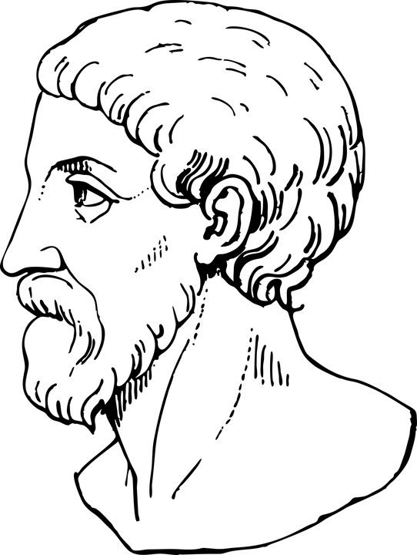
느낀 점
나는 수능 이후에 학업 의지가 많이 저하 되었고 요즘 집중도 잘 안된다.
그러나 피타고라스는 기원전에도 60세 까지 공부를 했다.
이를 본받아 공부를 열심해 해야 한다고 생각한다.

Slide 14
감사합니다

